Slide 1
Электронные инструменты для исследователя
или интернет – это не только фотки котят
Основы научных исследований
(семинар для магистрантов)
М.А. Бакаев, к.т.н., доцент
АВТФ, НГТУ

Slide 2
Научные публикации
Рост количества научных публикаций
  < 1% до середины XVIII века
  2-3% в год в середине XX века
  8-9% в начале XXI века
  более 10% в год в настоящее время
Удвоение количества?
  за 7 лет
Последствия?
  специализация науки
  и учёных
  необходимость эл.
  инструментов
R² = 0.997

Slide 3
Практические (в т.ч. для студентов) вопросы
Как находить нужные публикации?
Как оценить значимость публикации, ещё не читая её?

Slide 4
Некоторые ответы
Издатели и издания
  заинтересованы как в качестве, так и в количестве
  а вообще, в основном заинтересованы в доходах
    платный доступ для читателей
    платная публикация для авторов (Open Access)
Системы индексирования публикаций
  научные: Scopus, Web of Science и др.
  поисковые: Google Scholar (Академия Гугл)
Обеспечение качества научных публикаций?
  рецензирование коллегами-специалистами (основной)
  репутация авторов
  репутация изданий

Slide 5
KPI исследователя
Количество публикаций в журналах, индексируемых SCOPUS или Web of Science (WoS) – по уровню журнала
Участие в международных конференциях, сборники трудов которых индексируются SCOPUS, WoS
Число ВАКовских публикаций
Число прочих публикаций
Количество цитирований и индекс Хирша
Объем научных грантов
Международное сотрудничество
    Количество публикаций совместно с зарубежными учеными

Slide 6
ELibrary – РИНЦ
http://elibrary.ru – Российский индекс научного цитирования (РИНЦ, Russian Science Citation Index)
  доступ из сети НГТУ (при личной регистрации доступно больше возможностей)
  наша библиотека проводит обучающие семинары
Возможности:
  индексирование работ, подсчёт цитирований
  иногда доступны ссылки на полные версии
  индексы научных изданий (рос. журналов)
  создание личной подборки публикаций
  можно(?) поставить ссылку на полную версию своей проиндексированной публикации

Slide 7
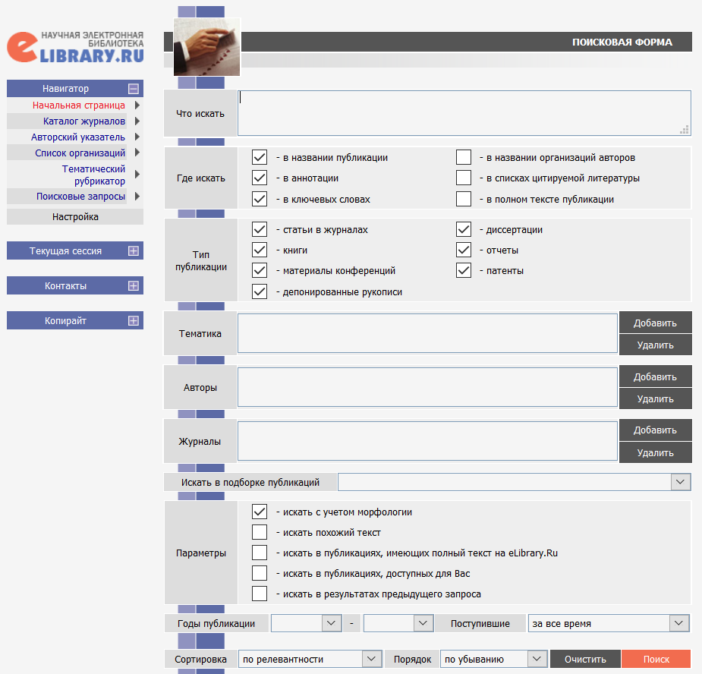
Elibrary: поиск публи- каций

Slide 8
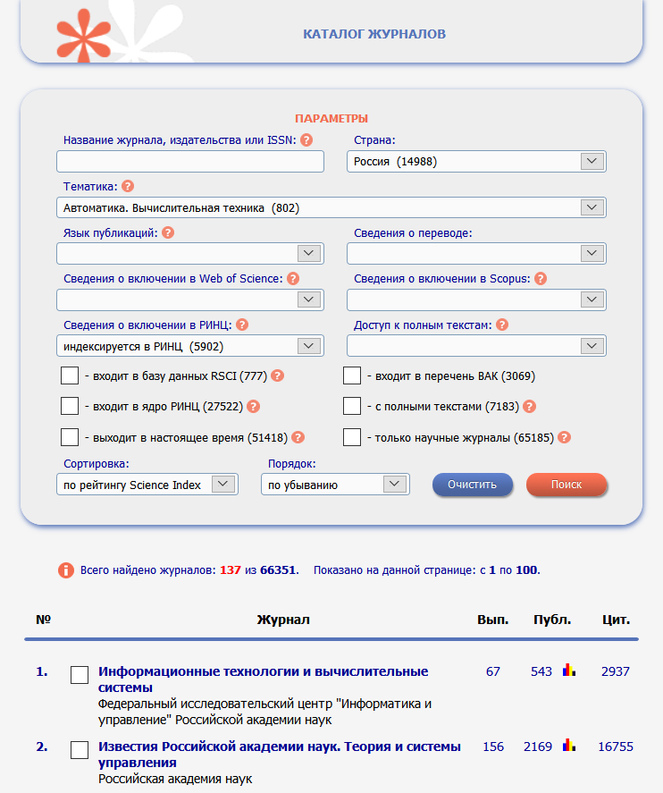
Elibrary: поиск журналов

Slide 9
Scopus (http://scopus.com)
Наукометрическая система (с 200? г.):
  база научных работ (поиск по автору, названию, ключевым словам, …)
  тематика: универсальная
  есть возможность поиска по научным конференциям (постоянные и входящие отдельными публикациями)
  индексы цитирования публикаций
  влиятельность («импакт-фактор») научных изданий по категориям (например, Computer Science), квартили
Доступ: платный
  у российских вузов сейчас нет доступа
Язык интерфейса: есть на русском

Slide 10
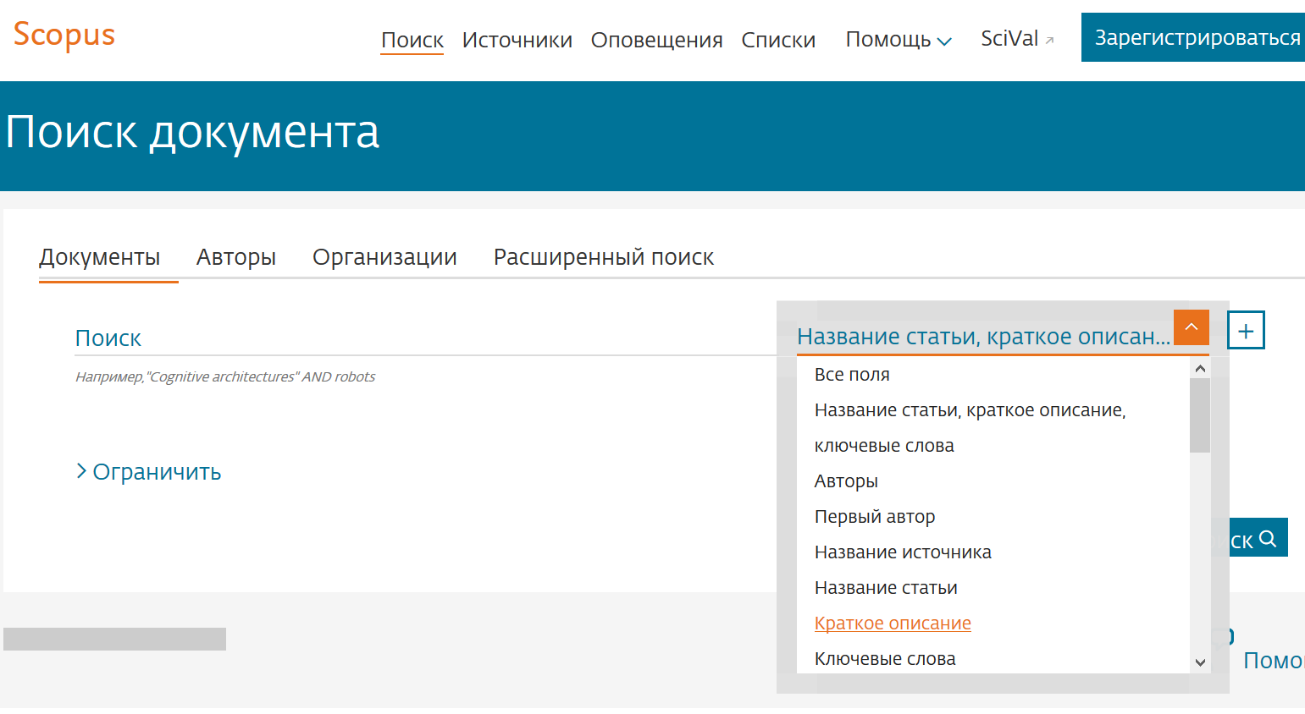
Scopus: поиск

Slide 11
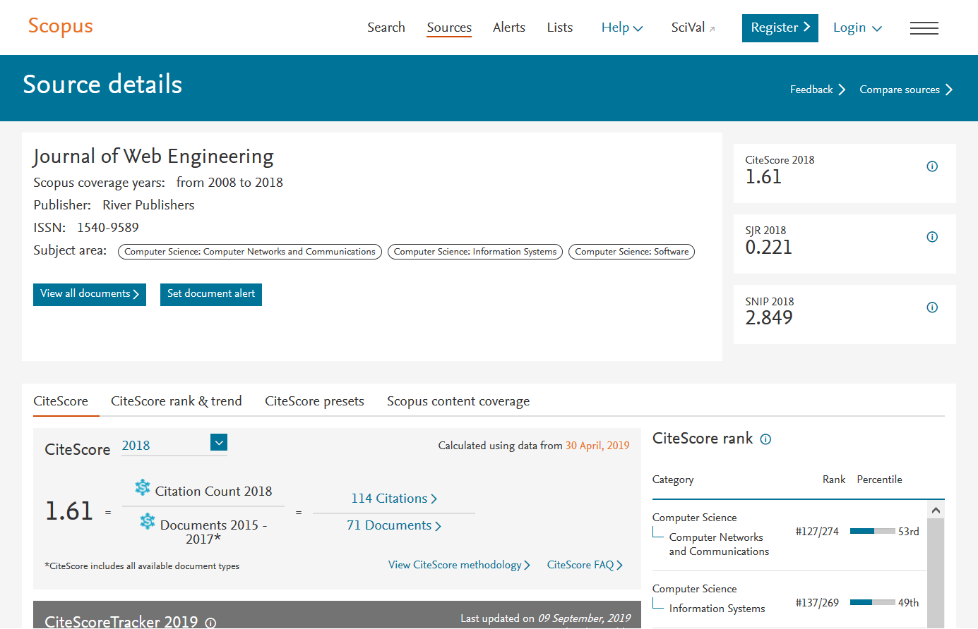
Scopus: данные журнала

Slide 12
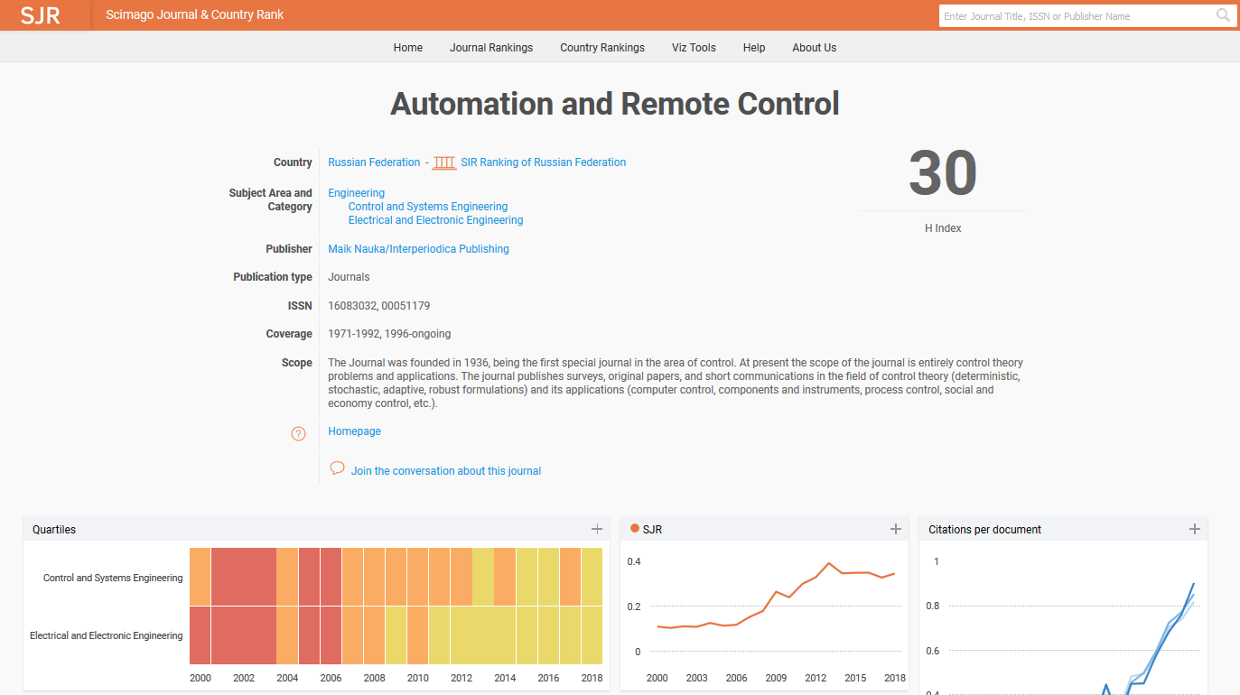
Scimago Journal Ratings (Scopus)

Slide 13
Web of Science/Knowledge
Наукометрическая система (с 200? г., ранее ISI):
  база научных работ (ссылки)
  тематика: универсальная, система состоит из нескольких специализированных баз
  Web of Knowledge: база трудов научных конференций (интерфейс ужасен, но есть возможность скачать список индексируемых конференций)
  индексы цитирования публикаций
  влиятельность («импакт-фактор») научных изданий
  недавно объединился с publons.com (паспорт ученого)
Платная, централизованная (Thomson Reuters)
  у российских вузов сейчас нет доступа

Slide 14
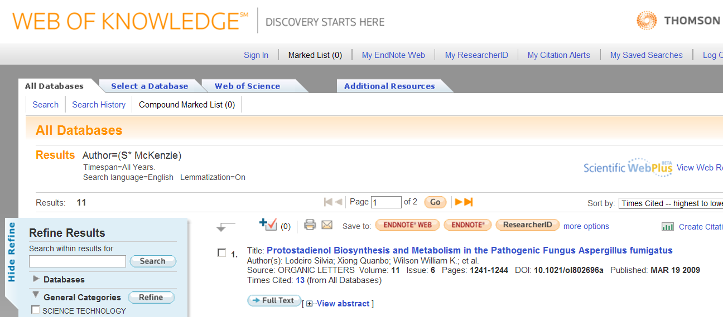
WoS: поиск по базе работ

Slide 15
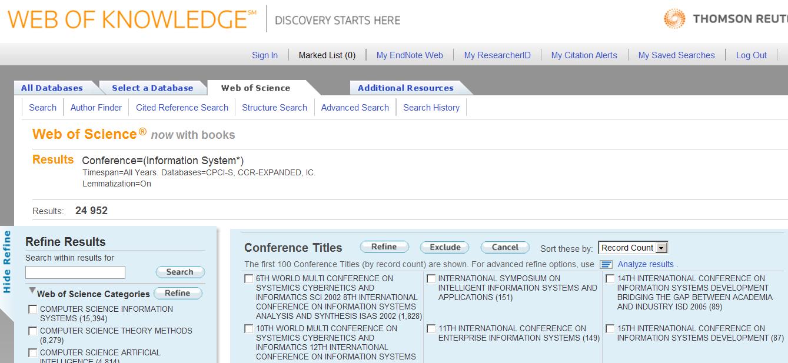
WOK – конференции

Slide 16
Прочие базы научных работ
Arxiv.org – бесплатный, децентрализованный, размещение статей авторами до их печати
MedRXiv.org – сервис пре-принтов Health Sciences
SpringerLink (http://springerlink.com) – издательства Springer (дружественное, признаётся ВАК)
ScienceDirect (http://sciencedirect.com) – издательства Elsevier (не дружественное, не признаётся ВАК)
PubMed (https://pubmed.ncbi.nlm.nih.gov/) – National Library of Medicine, США
CiteSeerX (http://citeseerx.ist.psu.edu) – бесплатный, в основном сфера ИТ

Slide 17
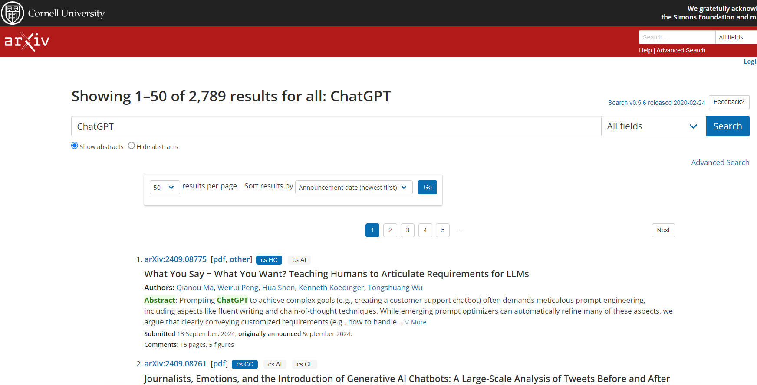
Arxiv.org

Slide 18
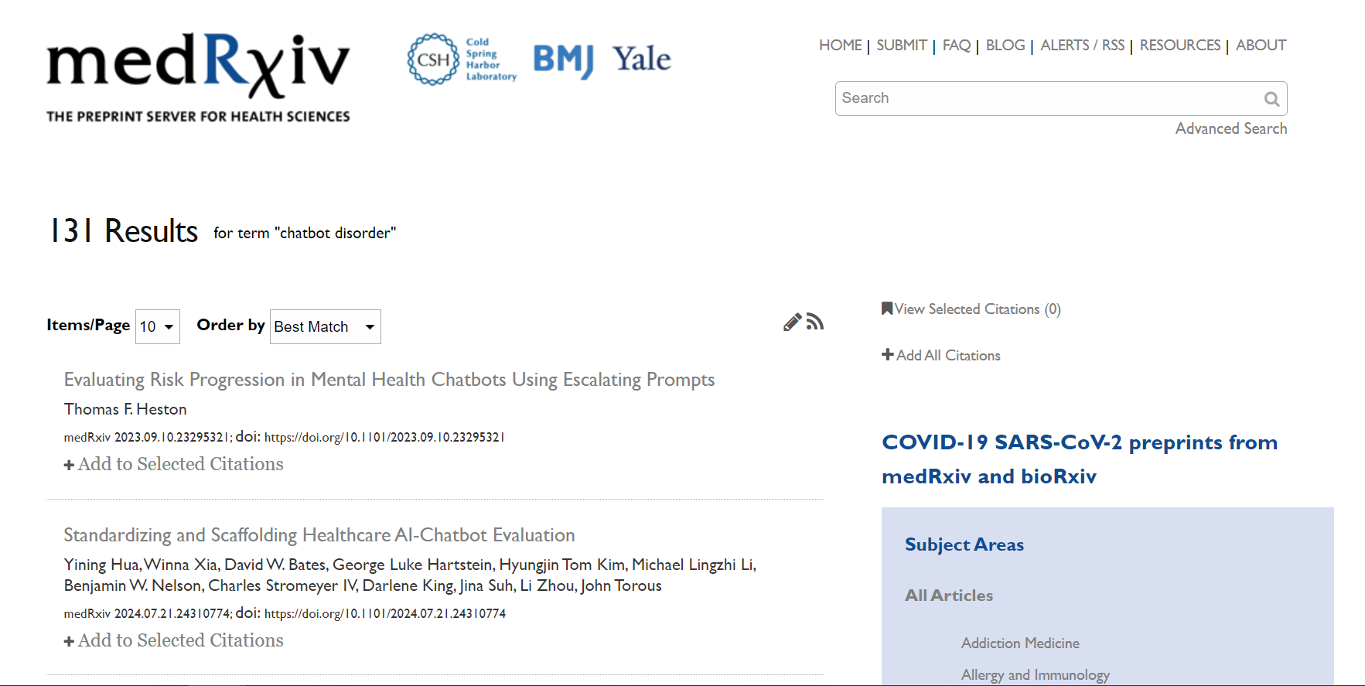

Slide 19
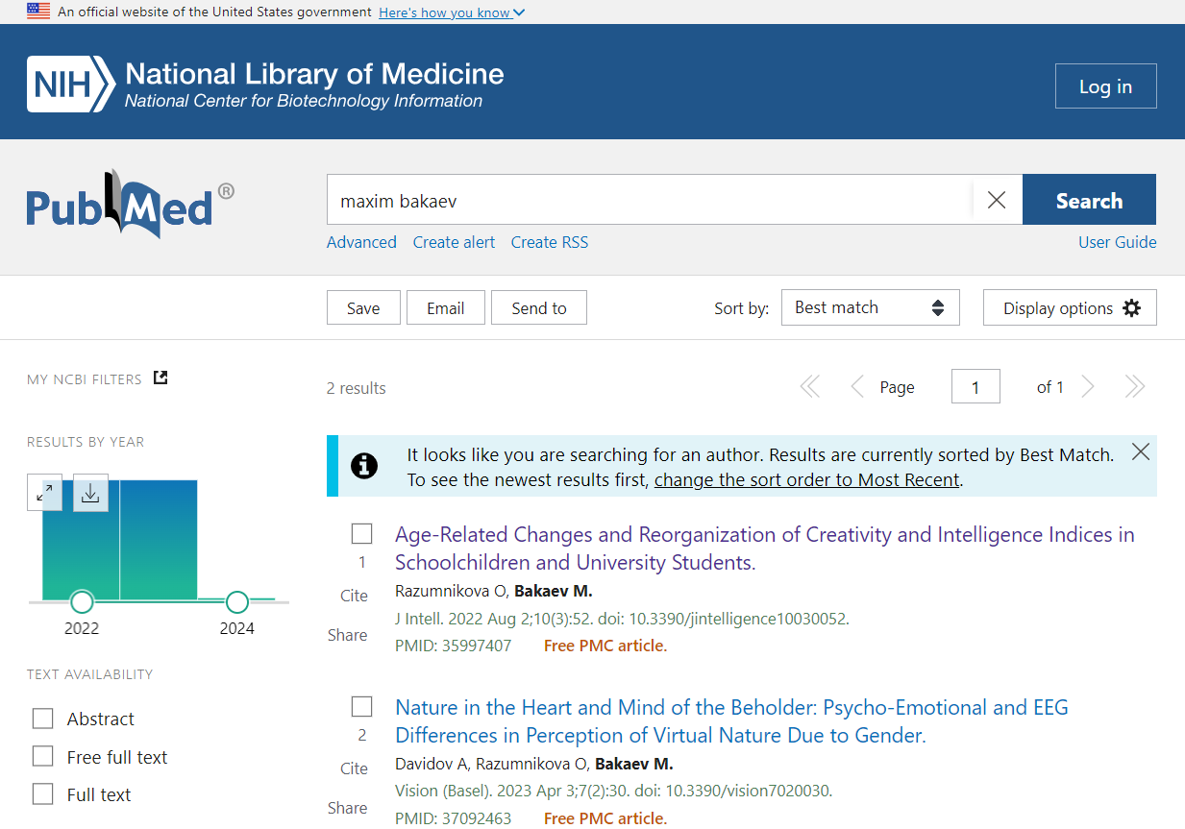

Slide 20
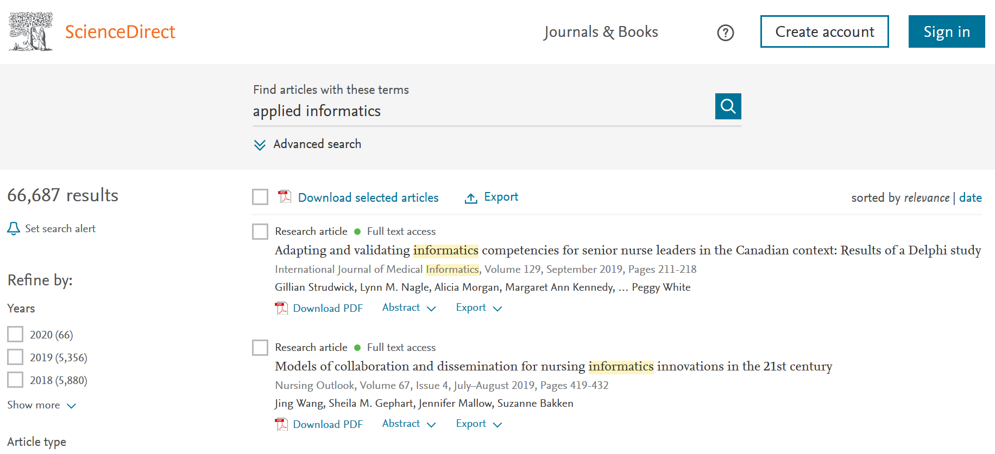
Science Direct

Slide 21
Наборы данных и готовые ИИ-модели
GitHub https://github.com/topics/pretrained-models
Hugginface https://huggingface.co/models
Papers with Code -> https://huggingface.co/papers/trending
Kaggle: https://www.kaggle.com/datasets
https://www.tensorflow.org/resources/models-datasets
«Локальные» репозитории:
  UCI Machine Learning Repository https://archive.ics.uci.edu/
  Library of Congress https://guides.loc.gov/datasets/repositories
  Hackathon Datasets (https://mlcontests.com/ и др.)
Мета-поиск:
  Google Dataset Search: https://datasetsearch.research.google.com/

Slide 22
Мета-поиск по научным работам
Академия Гугл (Google Scholar) – http://scholar.google.ru
  поиск по всем базам и по файлам, похожим на научные публикации, патенты и т.п.
  высокая вероятность найти версию публикации, находящуюся в бесплатном доступе
  интерфейс на русском языке, поиск по русскоязычным публикациям, их индексирование
  бесплатный (но часть издательств запрещает индексирование)
  доступ к профилям авторов (публикации, количество цитирований)
  фильтры, «цепочки цитирований», схожие статьи…

Slide 23
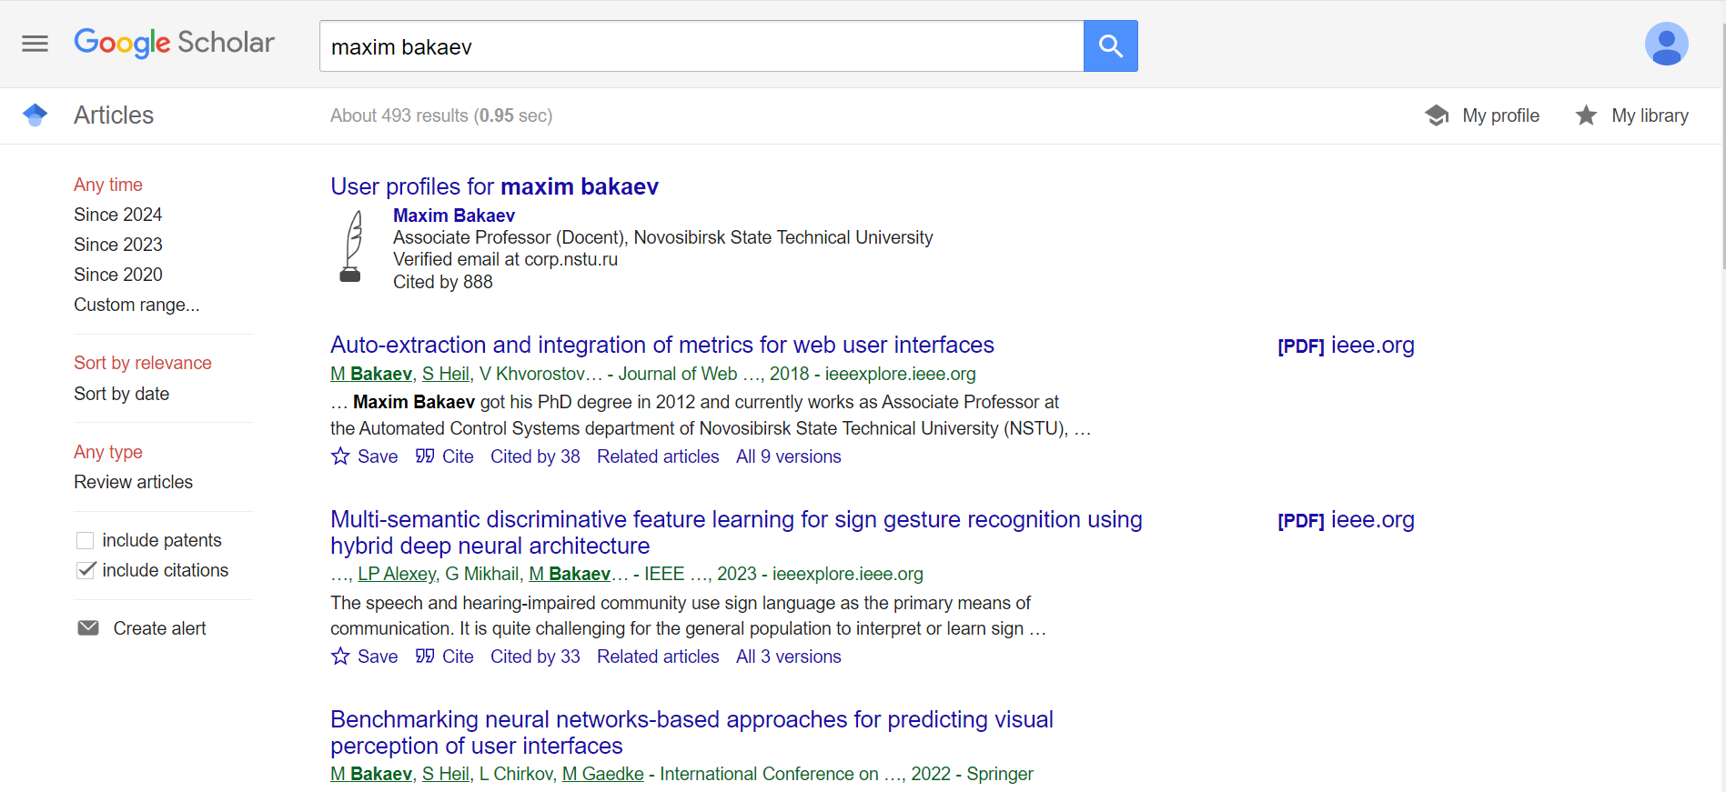
Google Scholar (Академия)

Slide 24
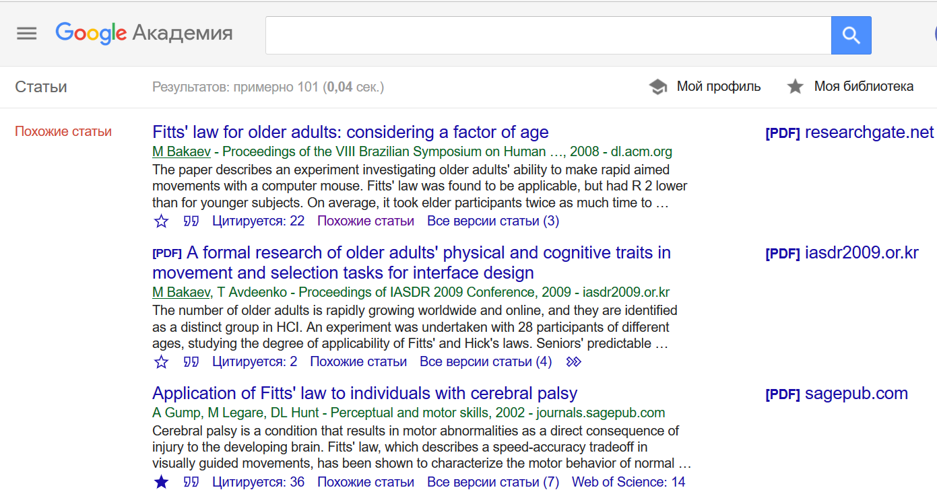
Google Scholar – похожие статьи

Slide 25
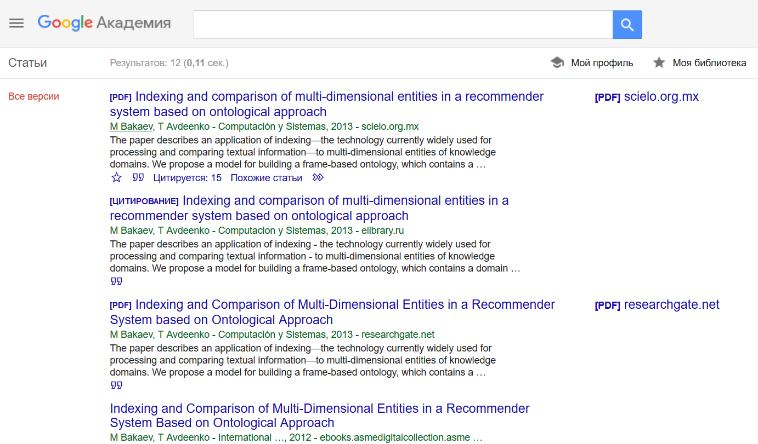
Google Scholar – все версии статьи

Slide 26
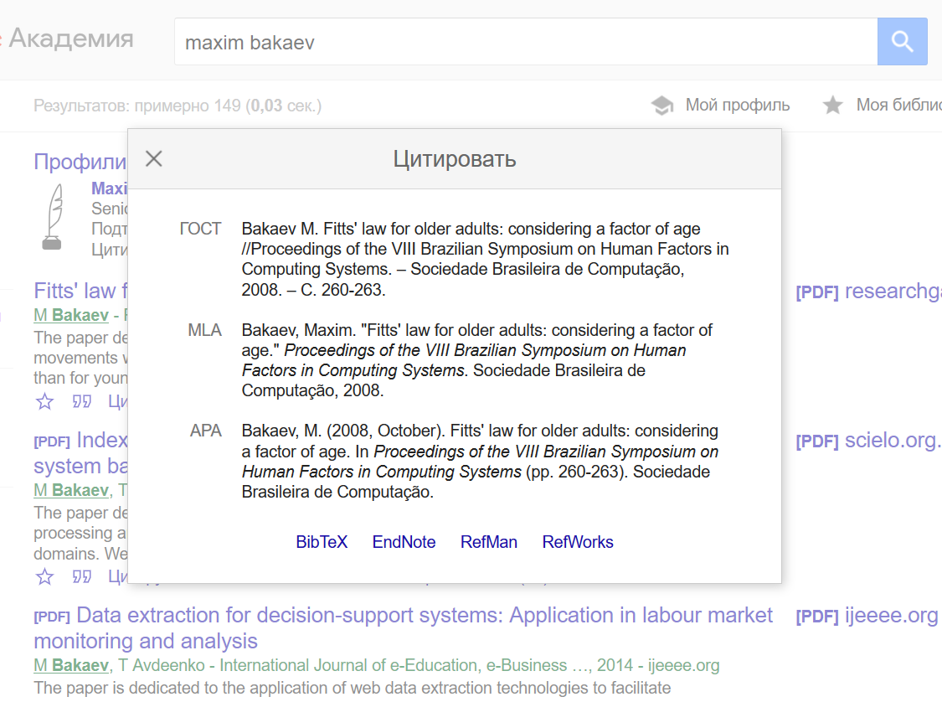
Google Scholar – ссылки

Slide 27
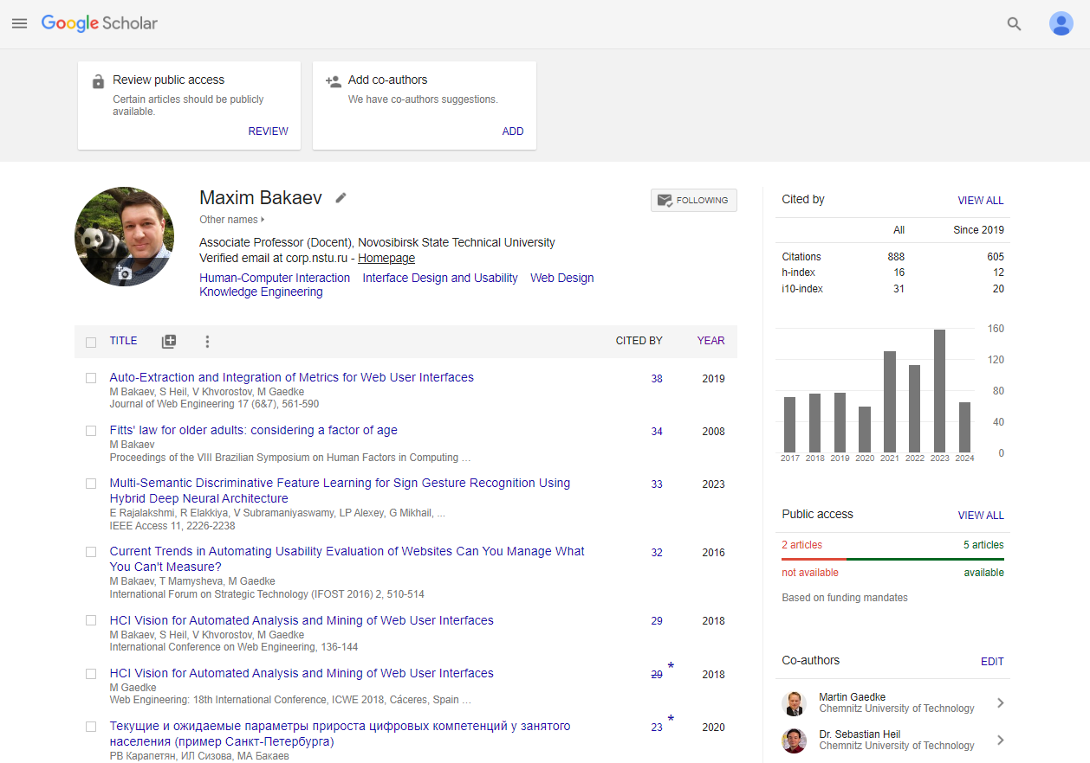
Google Scholar – профиль исследователя

Slide 28
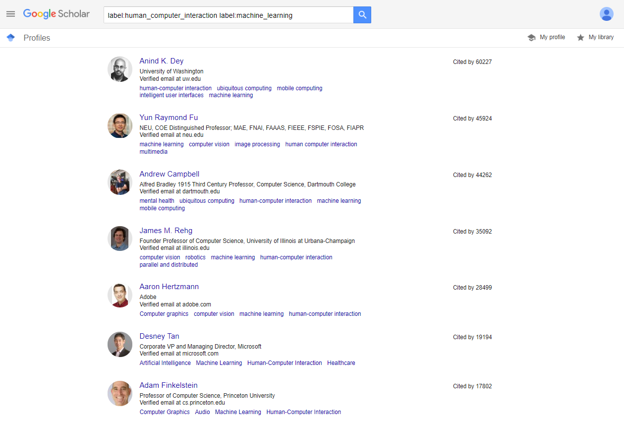
Google Scholar – исследователи по областям

Slide 29
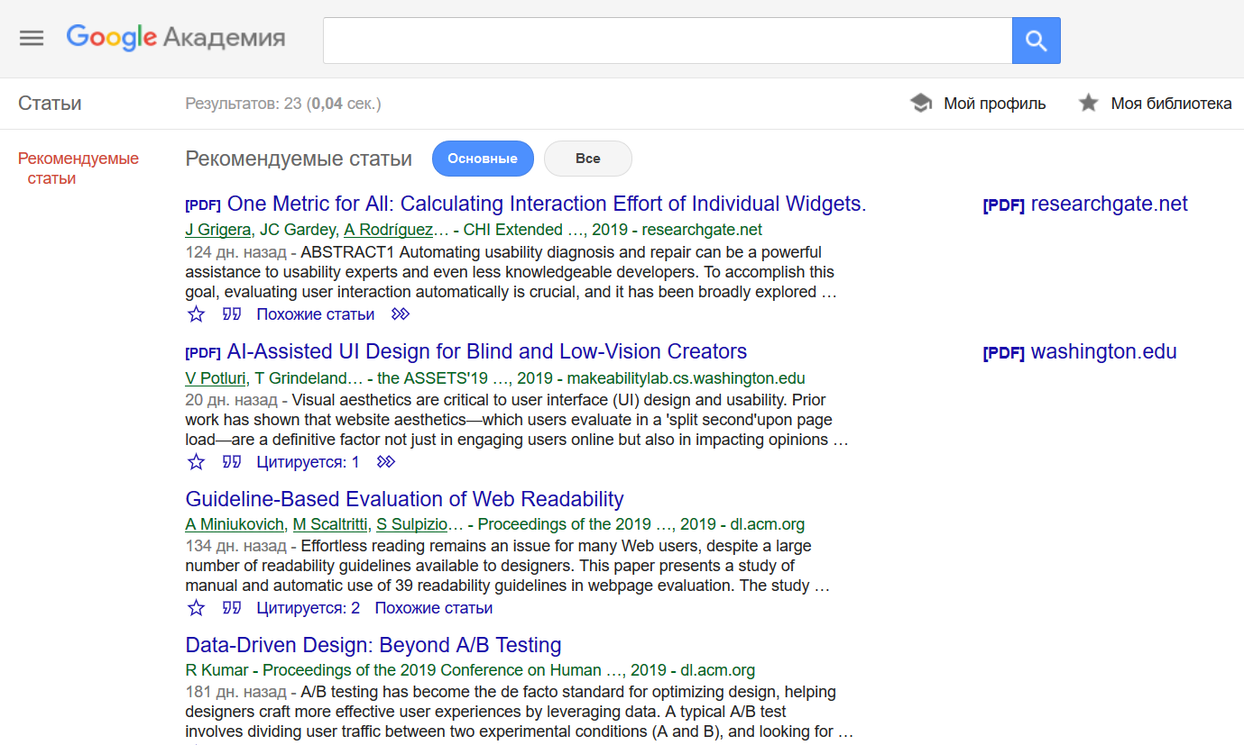
Google Scholar – рекомендации

Slide 30
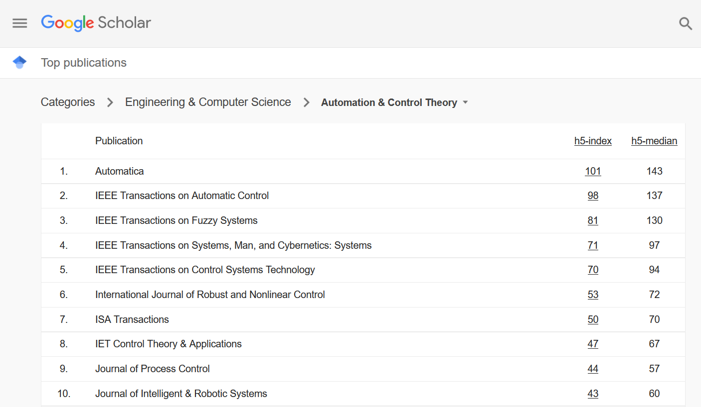
Google Scholar – рейтинги источников

Slide 31
Что читать и где публиковаться?
Журналы:
  Специализированные («узкие» названия)
  с хорошим индексом цитирования (WOK – Journal Citation Report, Scopus – Scimagojr, Elibrary)
  индексируемые Scopus, WoS
  из Перечня ВАК + SpringerLing
Международные конференции:
  индексируемые Scopus, WoS
  рейтинги (A*, A+, B, C): CORE, Microsoft Academic
  по ИТ: конференции IEEE, ACM, …
    в Академгородке, НГТУ
  отслеживание: Wiki Call for Papers (http://wikicfp.com)

Slide 32
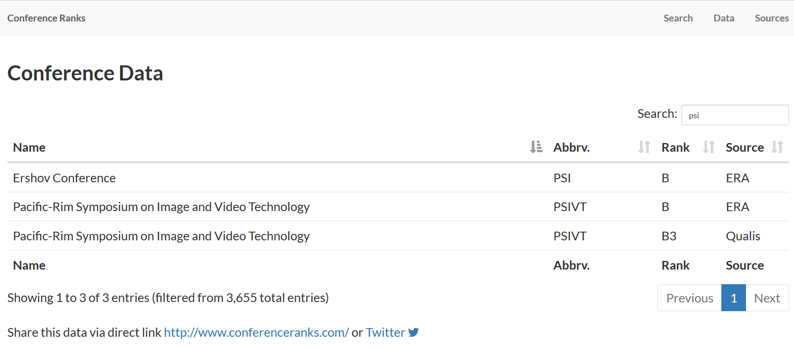
Рейтинг конференций

Slide 33
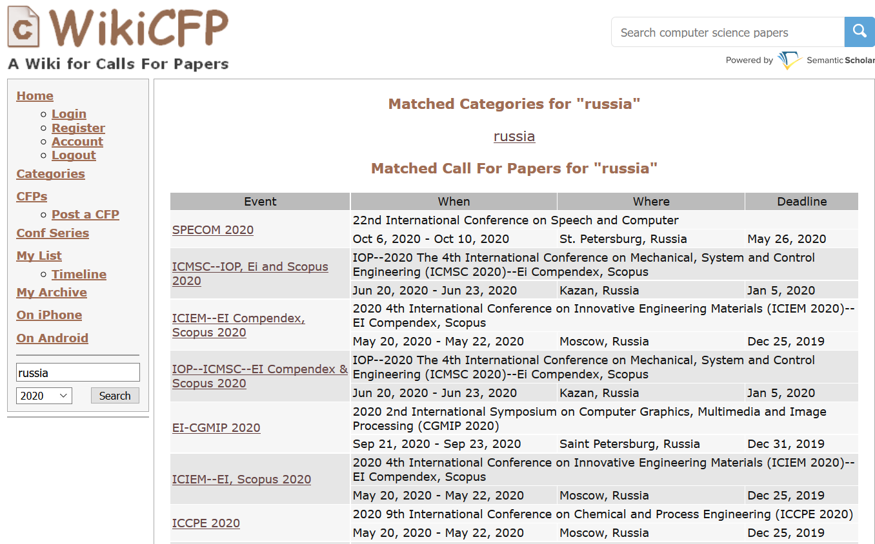
Календарь конференций

Slide 34
«Паспорт исследователя»
Академия Гугл, scholar.google.ru (на рус.)
  индексирует и подсчитывает цитирования
  рекомендации свежих статей по тематикам и авторам
  ограниченность «социальных» функций
ResearchGate (на англ.)
  аналитика по посещаемости страницы исследователя, просмотрам его публикаций
  рекомендации статей по тематикам и авторам
Mendeley.com (на англ.) – Elsevier
  инструменты для организации библиотеки исследователя, ссылок, аннотирования документов
  частично платный, ограниченный функционал
ResearcherID (на англ.) – Thomson Reuters (WoS)

Slide 35
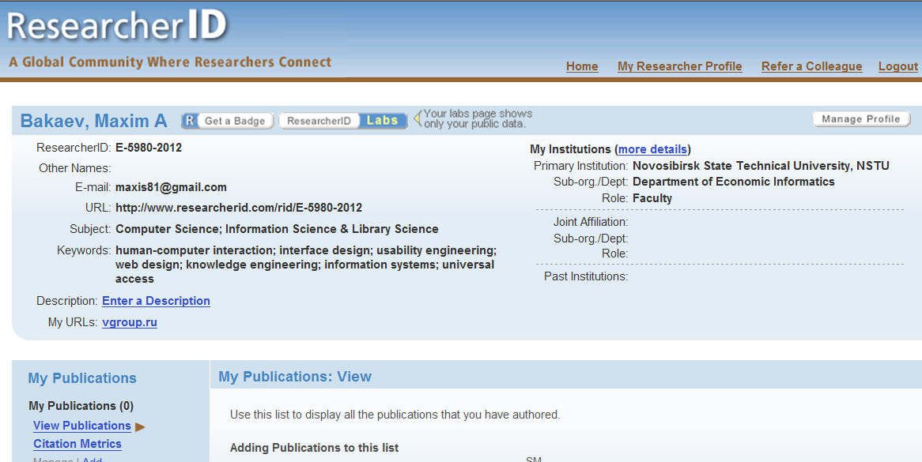
ResearcherID – паспорт исследователя

Slide 36
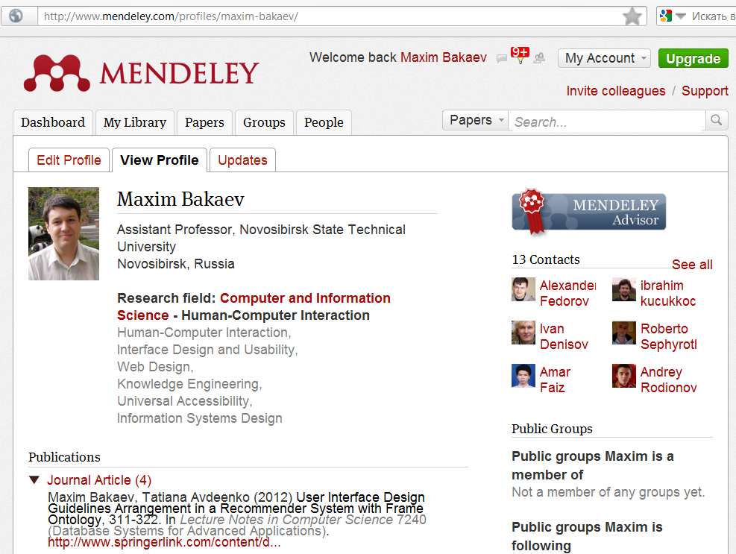
Mendeley – паспорт исследователя

Slide 37
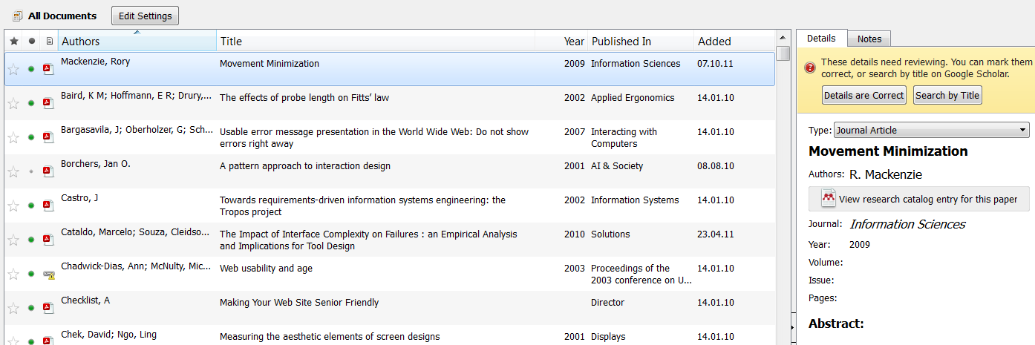
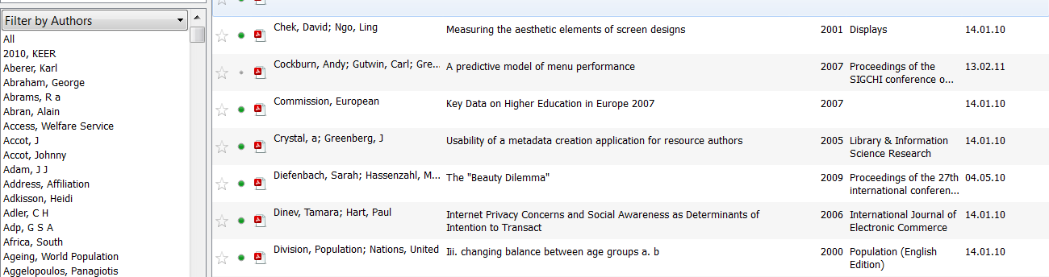
Mendeley – организация лит-ры

Slide 38
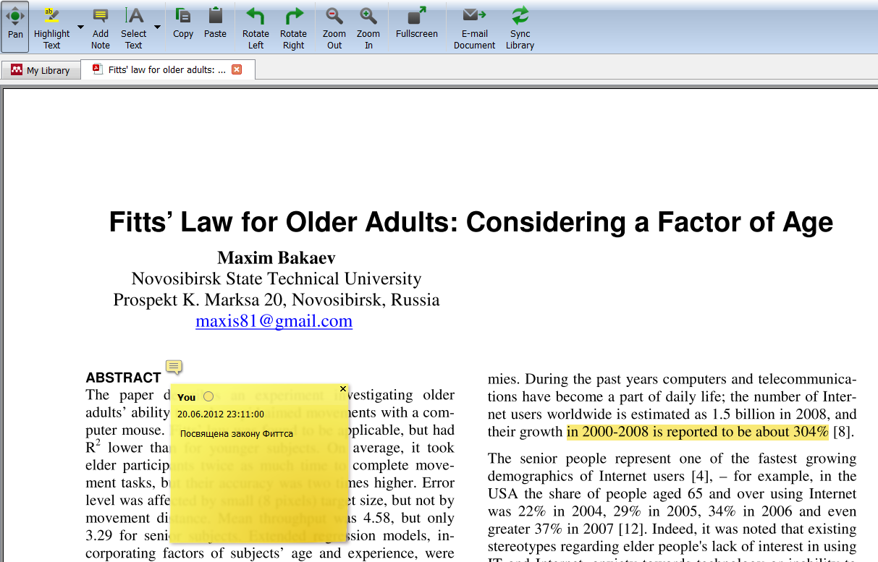
Mendeley – аннотирование

Slide 39
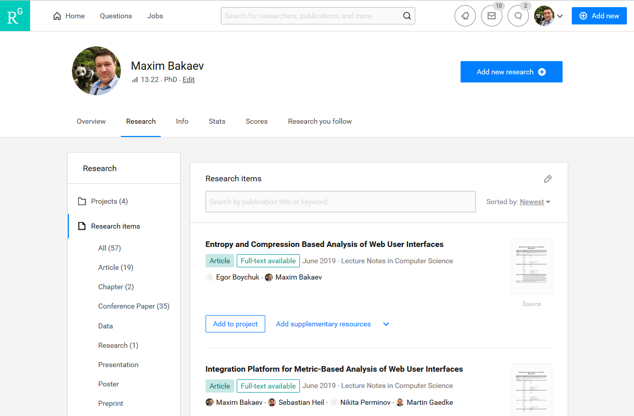
ResearchGate – научная соц. сеть

Slide 40
«Социальные функции»
Какие статьи читать?
  отслеживание публикаций авторов или по темам
Кто и как прочитает мои публикации?
  попадание в поисковые системы
  возможность размещения полных текстов
  сопоставление тегов статьям
Нахождение коллег и соавторов
Совместная работа
  общение в тематических группах
  создание исследовательских групп

Slide 41
Список адресов
ELibrary: https://elibrary.ru/
Scopus: https://www.scopus.com/
Web of Science: https://www.webofscience.com/
ArXiv: https://arxiv.org
Google Scholar: https://scholar.google.com
Google DS: https://datasetsearch.research.google.com/
Scimagojr: https://scimagojr.com
Wiki Call for Papers: https://www.wikicfp.com
IEEE Conferences: https://conferences.ieee.org/conferences_events/
Mendeley: https://mendeley.com
ResearchGate: https://researchgate.net

